Slide 1


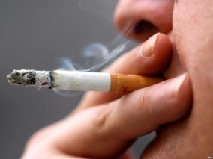
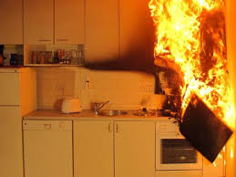
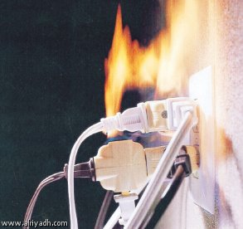
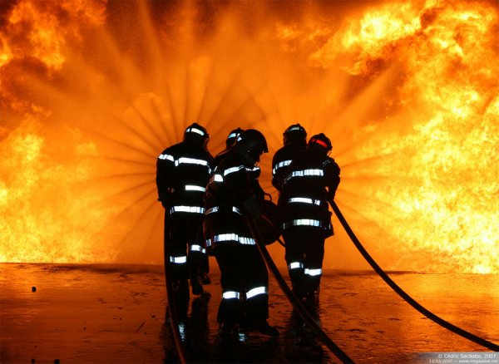
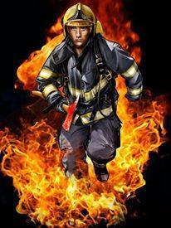

الجمهورية التونسية
وزارة الداخلية
الديوان الوطني للحماية المدنية
الــــــــــــــــــــــوقـــــــــايــــــــة
إبعاد المواد القابلة للاشتعال من الدهاليز وبيوت التموين.
مراقبة الآلات الكهربائية.
تفقد المدخنات.
-عدم التدخين قرب المواد والسوائل السريعة الالتهاب.
عدم خزن سوائل سريعة الالتهاب بأماكن مغلقة.
الاعتناء بالأطفال ولا تترك في متناولهم علب الكبريت والولاعات الغازية والآلات الكهربائية.
وضع الخرق المبللة بالزيت أو البنزين داخل وعاء حديدي مغلق عوض رميها أينما كان.
- الحرص على معرفة مكان وسائل الإطفاء وأرقام هواتف النجدة والإنقاذ.
إخماد الحرائق
الإبلاغ
يعتبر الإبلاغ من الإجراءات الأساسية أثناء الحوادث. فبقدر ما يكون الإبلاغ واضحا وسريعا يكون التدخل ناجعا ومنظما
198
الحماية المدنية
وقـــــــاية...نــــجدة...إنـــــقاذ

Slide 2
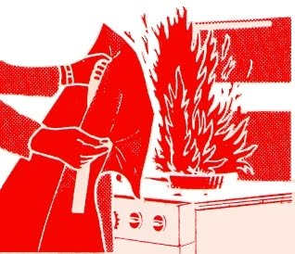
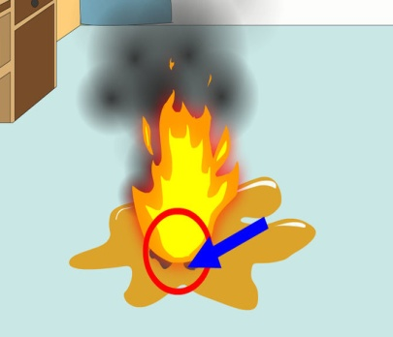
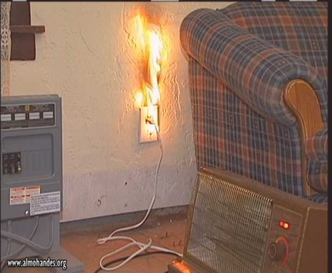
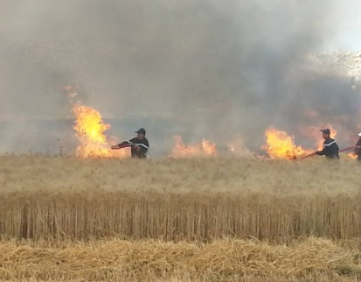
نار الغازات:
* استعمال خرقة مبللة من الصوف أو القطن.
* اغلف اليد والنصف الأسفل من الساعد بالخرقة.
* إبعاد الوجه ومد الذراع لغلق حنفية قارورة الغاز.
الحـــــــــــــــــــــــــرائــــق
لكي تشتعل النار لا بد من اكتمال مثلث النار المشتمل على العناصر التالية:
مثلث النار
الــــــحــــــــــــرارة
الهواء) أكسجين(
نار المواد السائلة:
* إحضار عدة قوارير إطفاء بالمسحوق الجاف.
* الحرص على توجيه مادة المسحوق على كامل مساحة النار.
* تجنب استنشاق دخان الحرائق.
المـادة المـــــــــــــــــــــــــشتعـــلة
إذا ... لإطفاء النار يكفي إزالة احد العناصر الثلاثة
قواعد إطفاء حريق
إن اغلب المواد التي تحيط بنا يمكن أن تشتعل إذا توفر مصدر حرارة(شرارة)، ولإطفاء الحريق المندلع يجب استعمال وسيلة الإطفاء المناسبة: ماء، تراب، خرقة مبللة بالماء، غطاء صوفي...أو آلة إطفاء.
نار الكهرباء:
* قطع التيار الكهربائي على مستوى العداد.
* استعمال قارورة إطفاء ثاني أكسيد الكربون.
* الامتناع بتاتا عن استعمال الماء لإطفاء نار الكهرباء.
تختلف طريقة إطفاء النار وفق طبيعة المواد المشتعلة:
نار المواد اليابسة:
* مهاجمة النار من جهة اتجاه الريح.
*بداية إطفاء الحريق من الأمام وعلى قاعدة اشتعال النار.
* البقاء على عين المكان تحسبا لعودة اشتعال النار

